Slide 1
Рабочее пространство будущего
Сергей Кулешов
заместитель директора «1С-Битрикс»

Slide 2
Компания будущего
Увеличится доля удаленных сотрудников
Сейчас в РФ это 1%, в США – около 35%.
Гибкий график
Мобильность
40% трафика в РФ с мобильных
Облачные технологии
Электронная почта замещается другими инструментами (мессенджеры)

Slide 3
Удаленная работа в РФ
1% сотрудников экономит 94 млрд.руб
Содержание офиса
Время в дороге
Работа на больничном
География найма
170 000 каждый человек
Notes:
В РФ экономия в 2020г. достигнет 1 трлн.рублей
https://www.bitrix24.ru/blogs/notice/rossiya-sekonomit-bolee-1-trln-rubley-ot-perekhoda-na-distantsionnuyu-.php

Slide 4
В кризис нужно делать все тоже самое,
но в 10 раз быстрее
Как?
Notes:
Во время нестабильной экономической ситуации необходимо работать в 10 раз эффективнее, в 10 раз быстрее, в 10 раз качественнее, в 10 раз больше привлекать клиентов…

Slide 5
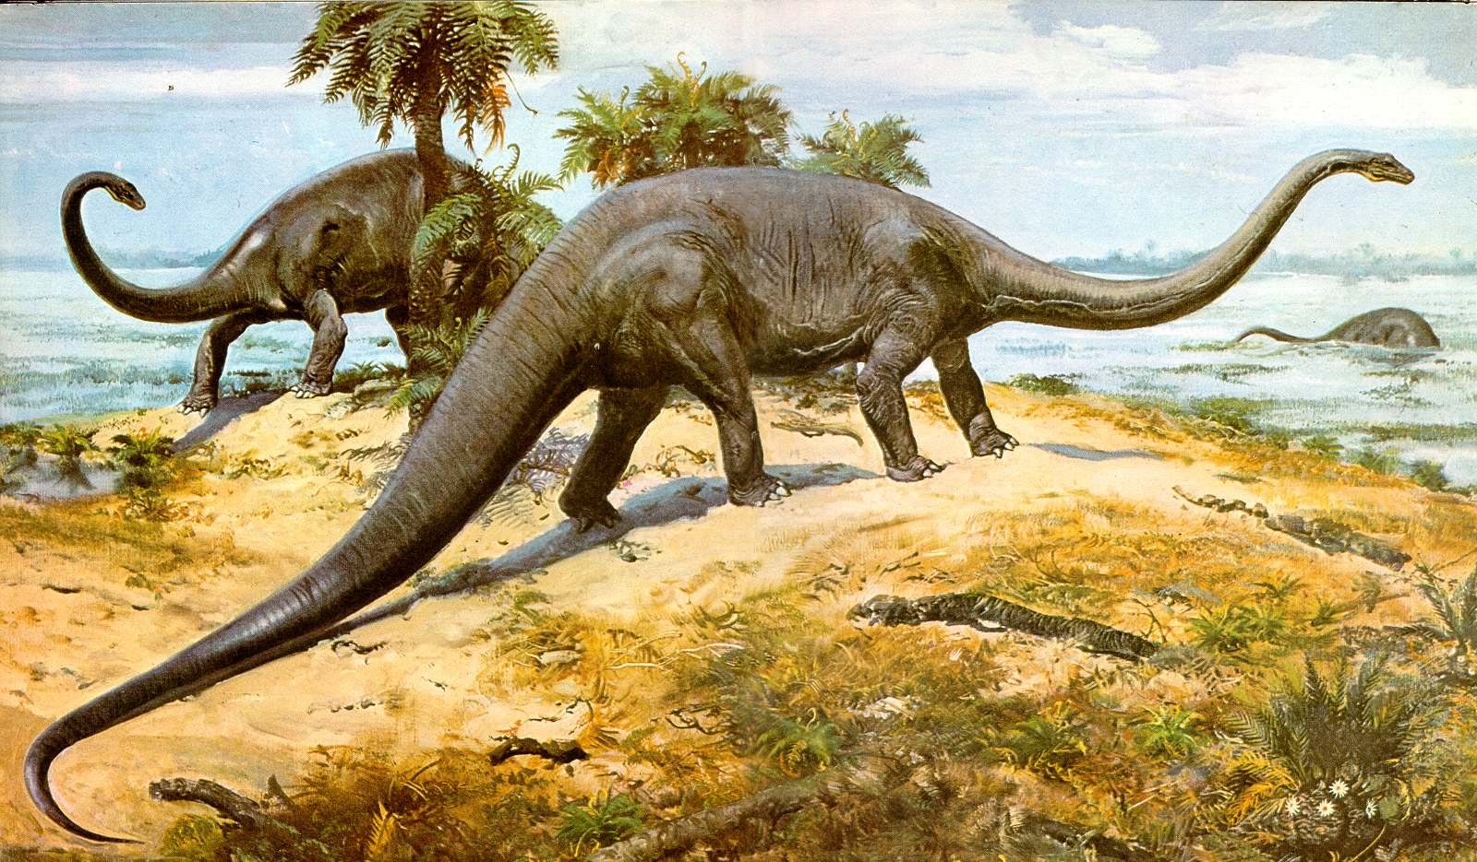
Быстро реагируйте на изменения
Важная информация должна
мгновенно появляться у сотрудников
Notes:
Мир ускоряется. Скорость обмена информацией возрастает с каждым днем (пример – LTE). Важно ускорить обмен информацией внутри компании (Приводим пример с бронтозавром: когда бронтозавтра кусали за хвост, он узнавал об этом через 20 минут). Если ваш отдел маркетинга придумал гениальный ход, отдел продаж должен узнать об этот тут же, а не через месяц.

Slide 6
Сколько раз в день вы слышите?
«Не сейчас»
«У меня нет времени»
«Перезвоните позже»
Мы перегружены задачами – угнаться за современным ритмом бизнеса все сложнее.

Slide 7
Знакомо?

Slide 8
Да, нам помогают множество разных инструментов, как офлайн, так и онлайн: стикеры, ежедневники, электронная почта, Excel, смс, Skype…
Когда инструментов много,
они не помогают
Информация – собственность
компании

Slide 9
10 подчиненных по 10 задач - это уже 100 задач…
Notes:
Спросите зал: Сколько раз в вашей компании забывали про задачи и поручения? Приведите пример: «Вам, как руководителю необходимо напоминать и контролировать исполнение поручений. Но – если у одного сотрудника в среднем 10 задач, то у 10 сотрудников по 10 задач - это уже 100 задач… нужен инструмент контроля, чтобы не превратиться в пожизненного «контролера» и не тратить на проверку все свое рабочее время.

Slide 11
Спасибо за внимание.
Вопросы?

